Slide 1
嘉祥县信访局2024年政府信息公开 工作年度报告

Slide 2
本报告由嘉祥县信访局按照《中华人民共和国政府信息公开条例》（以下简称《条例》）和《中华人民共和国政府信息公开工作年度报告格式》（国办公开办函〔2021〕30号）要求编制。
本报告内容包括总体情况、主动公开政府信息情况、收到和处理政府信息公开申请情况、政府信息公开行政复议和行政诉讼情况、存在的主要问题及改进情况、其他需要报告的事项等六部分内容。
本报告所列数据的统计期限自2024年1月1日起至2024年12月31日止。本报告电子版可在“嘉祥县人民政府”网站（http://www.jiaxiang.gov.cn/）政府信息公开专栏查阅或下载。如对本报告有疑问，请与嘉祥县信访局联系（地址：山东省嘉祥县呈祥大道101号，联系电话：0537-6861655）。

Slide 3
目录
01
总体情况
02
主动公开政府信息情况
CONTENTS
03
收到和处理政府信息公开申请情况
04
政府信息公开行政复议、行政诉讼情况
05
存在的主要问题及改进情况
06
其他需要报告的事项

Slide 4
总体情况
01

Slide 5
2024年，在县委、县政府的正确领导下，嘉祥县信访局认真学习贯彻《条例》，不断完善工作机制，持续加大公开力度，全力推进政府信息公开工作有序开展。
主动公开情况
2024年，嘉祥县信访局主要通过县政府门户网站政务公开专栏主动公开政务信息，全年主动公开信息24条。同时，深入开展线下信息公开工作，5月份在全县开展《信访工作条例》宣传月活动1次，参加“12.4”宪法宣传日1场次，开展信访工作法治化宣传进社区活动3场次，积极营造依法维权良好氛围。
依申请公开情况
2024年，嘉祥县信访局未收到政府信息公开申请。

Slide 6
政府信息管理情况
嘉祥县信访局明确由办公室负责政府信息管理工作，严格执行政府信息公开审批程序，在强化公开信息内容管理的同时，进一步落实保密审查制度，按照“谁公开谁审查”原则，明确分管领导、科室、人员在信息公开各环节的审查责任，进一步保障了信息公开的安全性。
政府信息公开平台建设情况
嘉祥县信访局坚持以嘉祥县政府网站作为信息公开的主要平台，动态更新政府信息公开指南，确保政府信息更新及时。结合《信访工作条例》宣传月等线下宣传活动，进一步拓宽信访工作信息公开渠道。
监督保障情况
2024年度，嘉祥县信访局及时充实调整信息公开工作领导小组成员，明确局办公室负责政务公开工作的业务指导和督促落实，动态调整信息公开指南1次，开展业务培训2场次，确保县信访局信息公开工作顺利开展。

Slide 7
主动公开政府信息情况
02

Slide 8
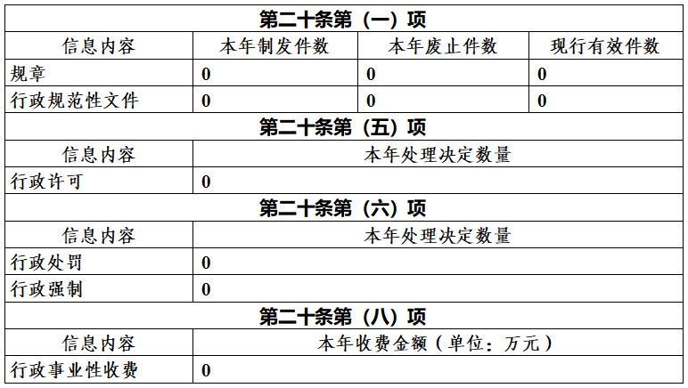

Slide 9
收到和处理政府信息公开申请情况
03

Slide 10
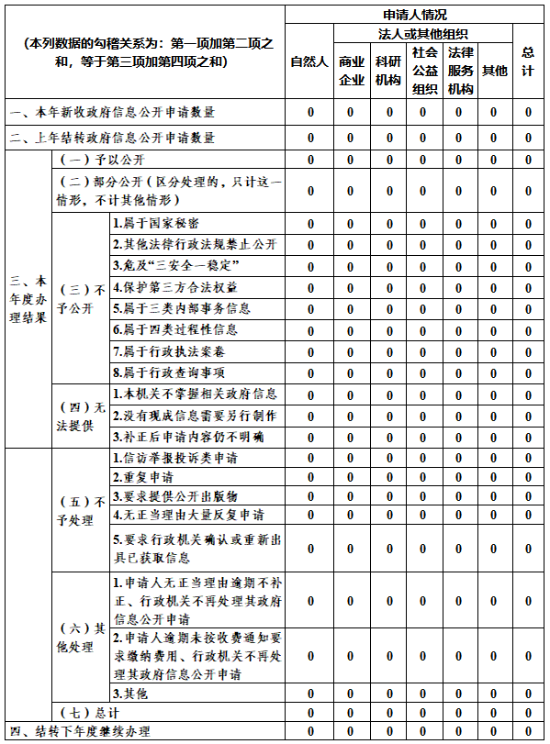

Slide 11
政府信息公开行政复议、行政诉讼情况
04

Slide 13
存在的主要问题及改进情况
05

Slide 14
1.存在问题。一是信息主动公开的力度不够大；二是信息公开工作质效有待提高。
2.改进措施。一是进一步加强信息公开力度，切实做到“应公开尽公开”，切实保障群众知情权；二是以全面推进信访工作法治化为契机，加强《政府信息公开条例》的学习培训，进一步提升信息公开能力和水平。

Slide 15
其他需要报告的事项
06

Slide 16
单击此处添加标题内容
01
02
03
（一）信息处理费收取情况。2024年，嘉祥县信访局没有收取信息处理费情况。
（二）政务公开工作要点落实情况。2024年，嘉祥县信访局在县委县政府的正确指导下，围绕重点工作任务，更新完善主动公开基本目录，及时公开信访工作信息，不断提高政务公开工作水平。
（三）人大代表建议和政协提案办理结果公开情况。2024年，嘉祥县信访局承办县政协委员提案1件，内容涉及优化社会矛盾纠纷调处化解工作机制工作。在县政协及其工作机构的监督指导和县政协委员的关心支持下，该提案在规定期限内办复完毕，办复率和满意率均为100%。

Slide 17
谢谢
THE END

